Slide 1
에이콘 프론트 프로젝트
STARBUCKS
김서호, 김인국, 김민희, 김현희

Slide 2
Contents.
01
02
03
팀원 및 담당 파트
헤더 & 푸터
메인 페이지
04
05
06
메뉴 페이지
로그인 & 회원가입
마이 페이지

Slide 3
01
팀원 및 담당 파트

Slide 4
팀원 및 담당 파트
01
김서호
김인국
김민희
김현희
팀장 및 상품 페이지
마이 페이지 및 발표
메인 페이지 및 설계 문서 작성
로그인, 회원가입 및 헤더, 푸터

Slide 5
02
헤더 및 푸터

Slide 6
헤더
02
header img
menubar
sub-menu

Slide 7
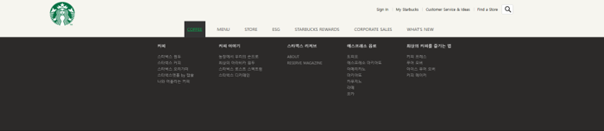
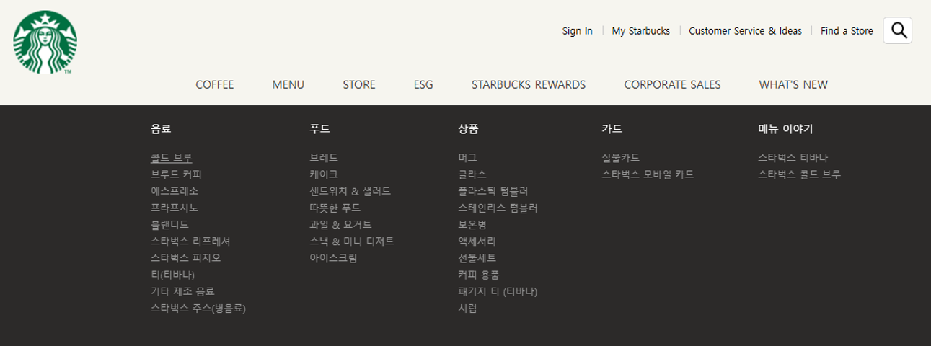
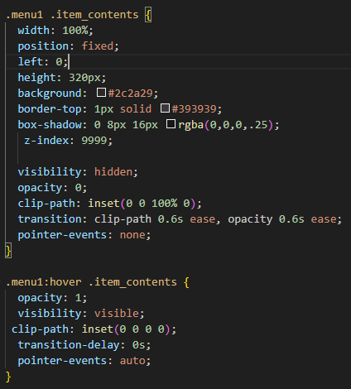
헤더
02
커피-스타벅스 원두 이동
음료-콜드브루 이동
visibility: hidden; opacity:0 으로 안보이는 상태만듬
clip-path: inset(0 0 100% 0); 아래쪽을 100%만큼 잘라서 높이가 0처럼 보임 → 완전히 접힌 상태
hover 했을 때 visibility: visible; opacity:1 로 변경해 숨긴 부분 보이도록함
clip-path: inset(0 0 0 0); 클리핑 해제되며, 위에서 아래로 쫘악 펼쳐지는 느낌

Slide 8
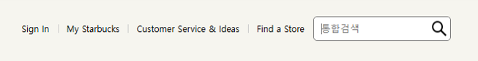
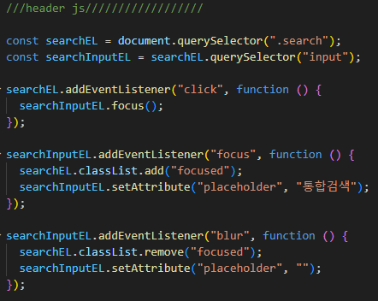
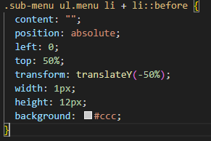
헤더
02
검색바 이미지 클릭시 통합검색이 나타나도록 설정
검색바 바깥쪽을 누르면 다시 없어짐
::before → li의 가상 요소 하나를 만들어 구분선을 줌
li의 왼쪽 가장자리에 붙임

Slide 9
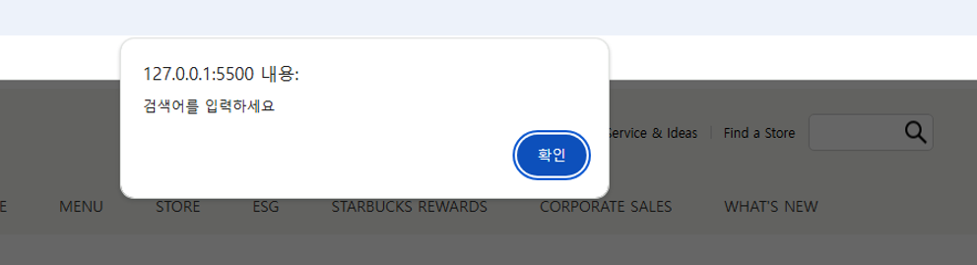
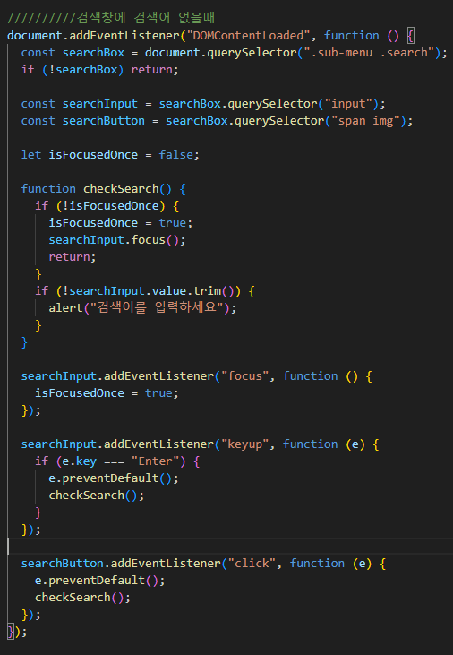
헤더
02
addEventListenner와 if문 사용해 검색어를 입력하지 않으면 “검색어를 입력하세요” 문구가 나타나도록 설정

Slide 10
헤더
02
로그인 페이지로 이동
메인 페이지로 이동
마이페이지로 이동

Slide 11
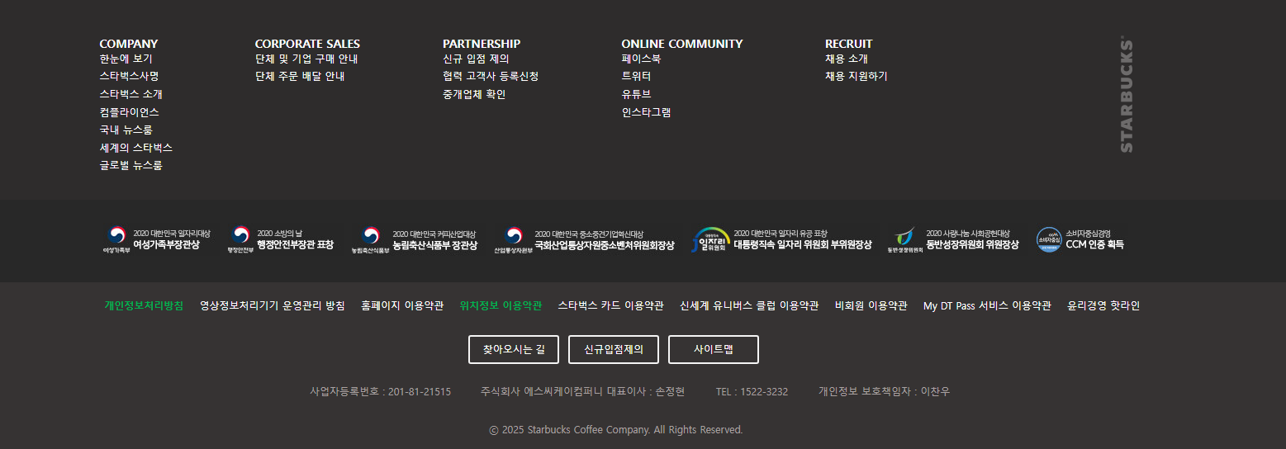
푸터
02
✔ 각각의 div 에 ul/ li 넣어 구성함
footer_1
footer_2
footer_3
footer_4

Slide 12
03
메인 페이지

Slide 13
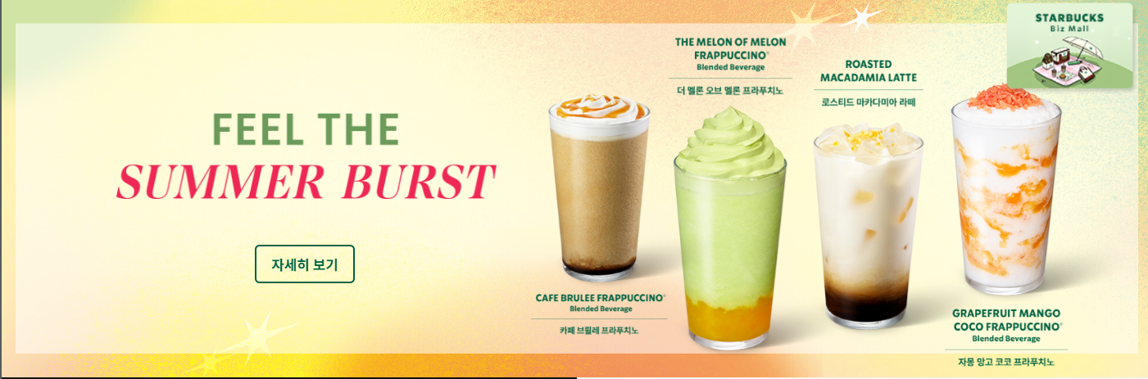
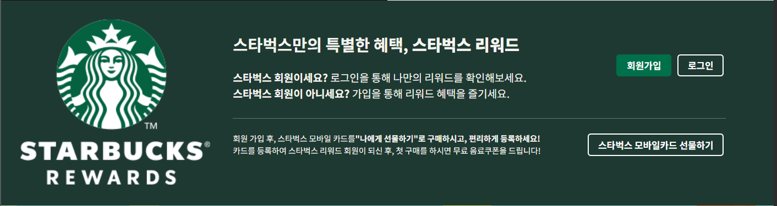
메인 페이지1
03
메인 인덱스 페이지는
Floating badge 와 main1-8로 구성되어 있습니다
floating-badge
웹페이지 우측에 고정된 작은 배지로,
기업 구매 페이지로 바로 이동할 수 있는 링크를 제공
main-content1
페이지의 가장 상단에 위치한 시각적 광고 영역
최신 프로모션이나 제품을 효과적으로 홍보
main-content2
공지사항과 프로모션 슬라이더를 포함한
정보 제공 영역
main-content3
스타벅스 리워드 회원 혜택을 소개하고,
회원가입 및 로그인을 유도하는 영역

Slide 14
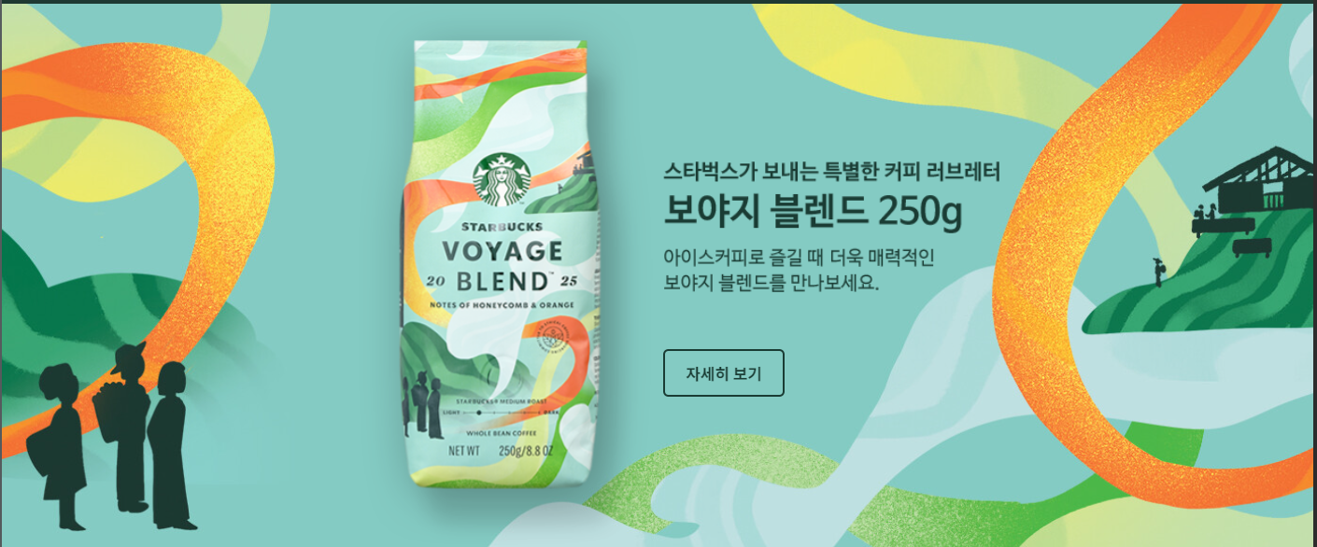

메인 페이지2
03
main-content4
스타벅스 커피 원두 정보 홍보
main-content5
프리미엄 리저브 커피 소개

Slide 15
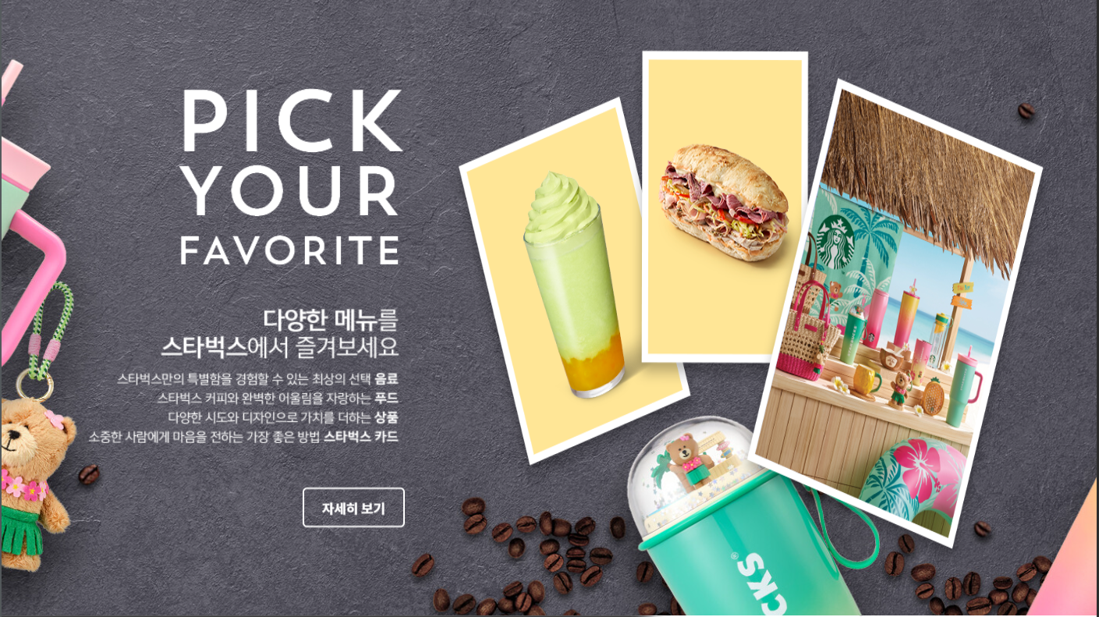

메인 페이지3
03
main-content6
메뉴를 시각적으로 보여주며,
상세 페이지로 이동 유도
main-content7
스타벅스 매거진을 홍보 영역

Slide 16

메인 페이지4
03
main-content8
매장 방문 유도 영역

Slide 17
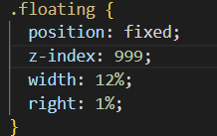
메인 페이지
03
Floating-Badge
position : fixed 를 사용하여
사용자가 스크롤을 해도 항상 right 1% 에 위치
기업 구매 페이지로 링크가 되어 사용자의 접근성을 높임

Slide 18
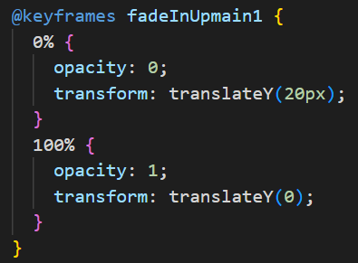
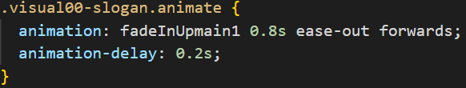
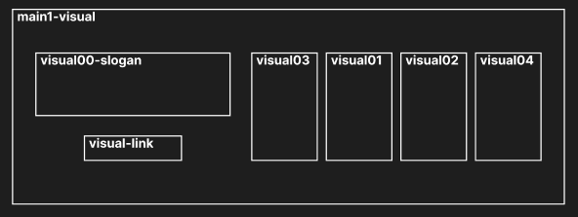
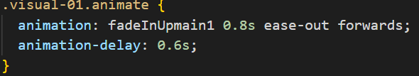
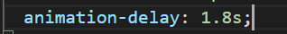
메인 페이지
03
main1-visual
@keyframes fadeInUpmain1
opacity 0 → 1,
translateY(20px)→translateY(0px)
아래서 위로 부드럽게 나타나는
애니메이션 정의
.animation
@keyframes로 정의한 fadeInUpmain1 애니메이션을 적용
0.8s 동안 ease-out 점점 느려지는 속도로 재생되며,
forwards 속성으로 애니메이션이 끝난 후 마지막 상태 유지
(opacity: 1, transform: translateY(0))
animation-delay:
지연 시간을 설정하여 각 이미지 요소들이 시간 차로 애니매이션 실행 설정

Slide 19
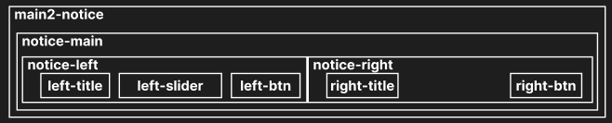
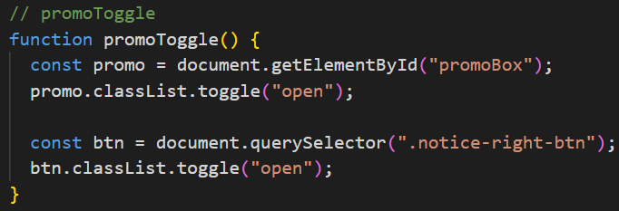
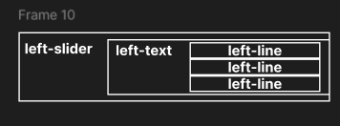
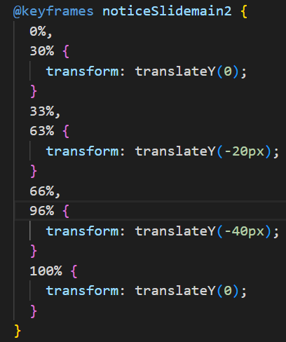
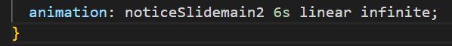
메인 페이지
03
main2-notice
@keyframes noticeSlidemain2
transform: translateY를 사용하여 요소의 위치를 단계적으로 변경하여 각 공지사항이 일정 시간 동안 화면에 머무르도록 애니메이션 정의
onclick
onclick=”promoToggle()”속성을 통해
function promoToggle() 함수와 연결
사용자가 버튼을 클릭하면 스크립트 실행
promoToggle()
JavaScript의 classList.toggle() 메서드를 사용하여
프로모션 영역의 open 클래스를 추가/제거
.animation
@keyframes로 정의한 noticeSlidemain2 애니메이션을 적용
6s 동안 일정한 속도로 재생되며,
infinite속성으로 무한 반복

Slide 20
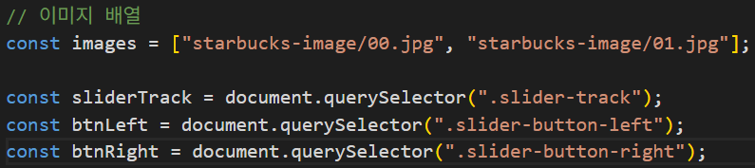
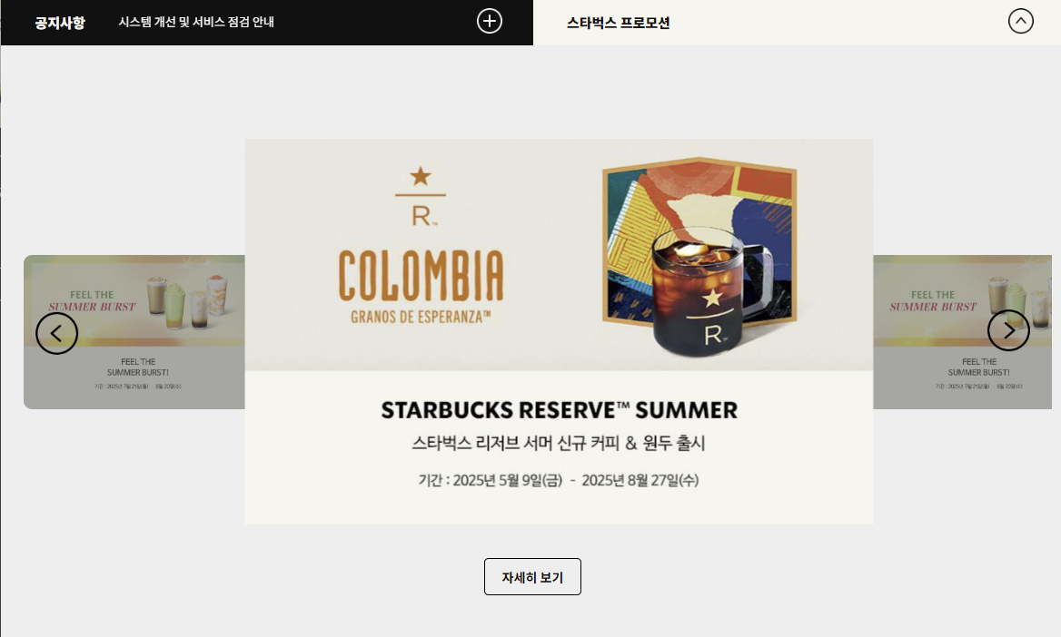
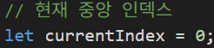
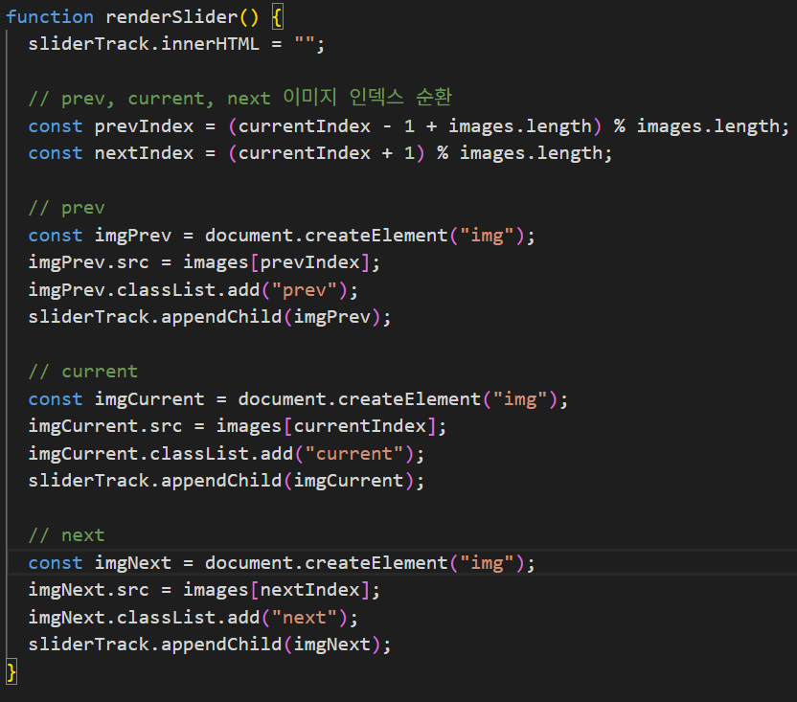
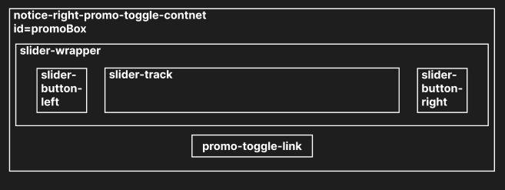
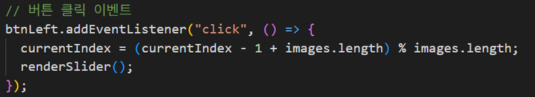
메인 페이지
03
main2-notice
slider-track에 사용할 이미지 파일을 배열로 저장
renderSlider()
currentIndex: 현재 화면에 보이는 이미지의 인덱스
prevIndex, nextIndex: 이미지 배열의 처음과 끝이 순환되도록 이전 및 다음 이미지의 인덱스를 계산
document.createElement("img"), appendChild()
slider-track 안에 이전, 현재, 다음 이미지를 동적으로 생성

Slide 21
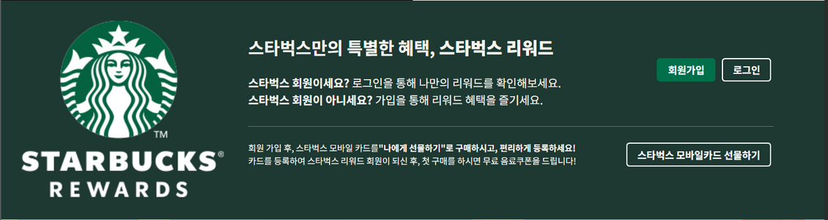
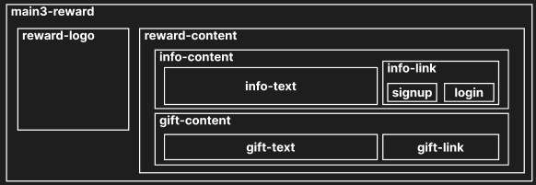
메인 페이지
03
main3-reward
회원가입 페이지 연결
로그인 페이지 연결

Slide 22
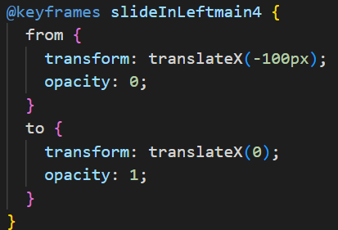

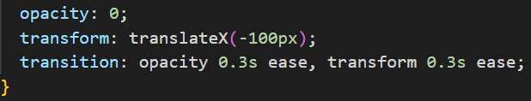
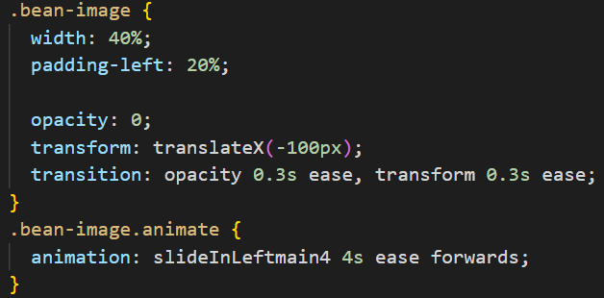
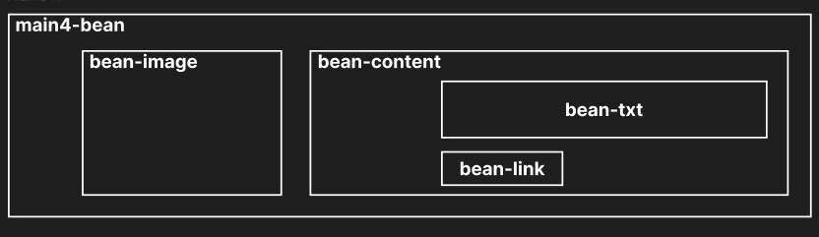
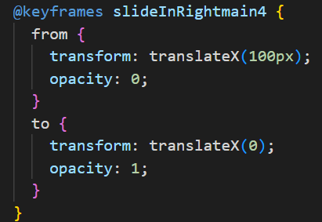
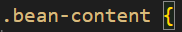
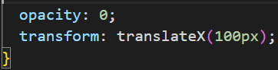
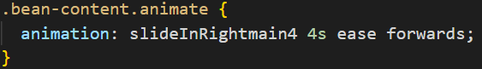
메인 페이지
03
main4-bean
slideInLeftmain4
좌측 컨테이너(bean-image)가
왼쪽에서 오른쪽으로 슬라이드하며 나타나는 애니메이션
opacity 0.3s ease
opacity가 변할 때 0.3s ease (느리게 시작하고 느리게 끝나는) 속도로 변화
transform 0.3s ease
transform 속성이 변할 때 0.3s ease 속도로 변화
slideInRightmain4
우측 컨테이너(bean-content)가
오른쪽에서 왼쪽으로 슬라이드하며 나타나는 애니메이션

Slide 23

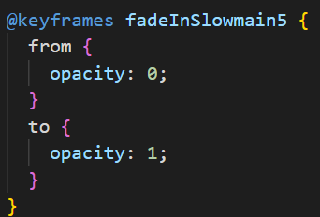
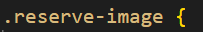
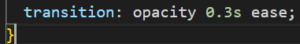
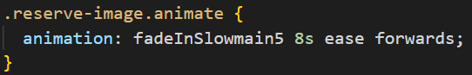
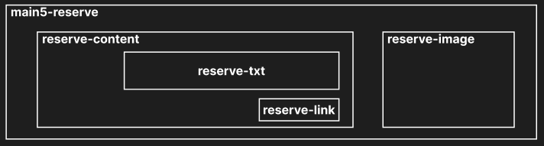
메인 페이지
03
main5-reserve
@keyframes fadeInSlowmain5
요소가 서서히 나타나도록
opacity 값을 0에서 1로 부드럽게 변경
animation
@keyframes로 정의한 fadeInSlowmain5 애니메이션을 적용
8s 동안 느려지는 속도로 재생되며,
forwards 속성으로 애니메이션이 끝난 후 마지막 상태 유지
(opacity: 1, transform: translateY(0))

Slide 24
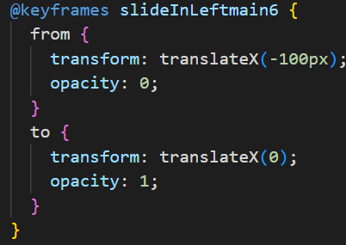

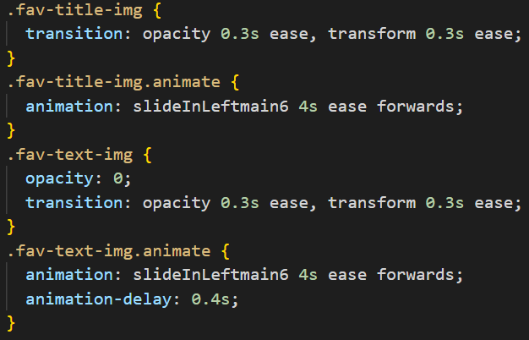
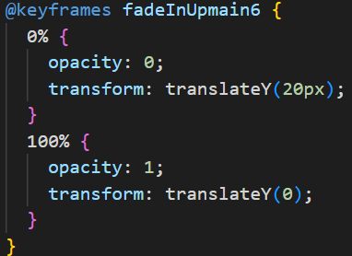
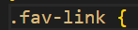
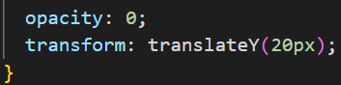


메인 페이지
03
main6-fav
@keyframes slideLeftmain6
@keyframes fadeInSlowmain6
slideInLeftmain6
fav-title-img, fav-text-img가 왼쪽에서 오른쪽으로
슬라이드하며 나타나는 효과
animation-delay를 다르게 주어 시간차 슬라이드 효과
fadeInUpmain6: fav-link가 아래에서 위로 나타나는 효과

Slide 25




메인 페이지
03
main7-magazine
@keyframes fadeInSlowmain7
요소가 서서히 나타나도록
opacity 값을 0에서 1로 부드럽게 변경
animation
@keyframes로 정의한 fadeInSlowmain7애니메이션을 적용
8s 동안 느려지는 속도로 재생되며,
forwards 속성으로 애니메이션이 끝난 후 마지막 상태 유지
(opacity: 1, transform: translateY(0))
복

Slide 26



메인 페이지
03
main8-store
@keyframes fadeInSlowmain8
@keyframes slideInRightmain8
fadeInSlowmain8: 좌측 매장 이미지가 서서히 나타나는 효과
slideInRightmain8: 우측 콘텐츠가 오른쪽에서 왼쪽으로 슬라이드하며 나타나는 효과

Slide 27



메인 페이지
03
Scroll Animation 감지 JS
DOMContentLoaded
HTML 문서의 DOM이 완전히 로드되고 파싱되었을 때 코드 실행
animatedElements 배열에 document.querySelector를 사용하여 애니메이션을 적용할 모든 요소를 지정
IntersectionObserver:
타겟 요소가 뷰포트(화면)와 교차하는지 여부를 비동기적으로 감지
new IntersectionObserver()를 통해 observer 객체를 생성하고,
threshold: 0.1 옵션을 사용하여 요소가 뷰포트에 10% 이상 보일 때
이벤트를 발생
IntersectionObserver는 animatedElements의 요소가 화면에 나타나면 (entry.isIntersecting이 true일 때) animate 클래스를 추가
CSS 파일에 미리 정의된 .animate 클래스는
@keyframes 애니메이션 실행

Slide 28
04
메뉴 페이지

Slide 29



ㅇㅁㄴㅇㅁㄴㅇㅁㄴㅇ
메뉴 페이지(1)
04
HTML5를 사용하여 전체 레이아웃 구조를 설계하고
div, h3, button, form, label, input 등의 요소를 활용해
제목, 카테고리 버튼, 체크박스 필터를 구성
카테고리 버튼의 선택 상태를 active 클래스와 배경색으로 클릭한 버튼만 활성화
체크박스 라벨 사이 간격은 margin-right 속성으로 조정했음
클릭한 버튼만 활설화

Slide 30


ㅇㅁㄴㅇㅁㄴㅇㅁㄴㅇ
메뉴 페이지
04
<form> 태그 안에
<label> + <input type="checkbox">
구조를 사용 하여 작성 함
div class="dropdown-container" 안에
<button> : 드롭다운 열기/닫기 버튼 (상세분류 ▼)
<div class="dropdown-options"> : 숨겨진 세부 옵션 영역
각 옵션은 <label> + <input type="checkbox"> 형태
상세 분류 버튼을 클릭 시 display 상태를 감지해 펼쳐지지 않은 경우 block으로 설정해 숨겨진 요소가 표시되도록, 펼쳐진 경우 none으로 설정해 숨겨지도록 구성

Slide 31


ㅇㅁㄴㅇㅁㄴㅇㅁㄴㅇ
메뉴 페이지(2)
04
CSS hover & transform → 사용자의 마우스를 올렸을 때 이미지가 부드럽게 확대되는 hover 효과를 구현
transition → 확대 동작이 부드럽게 이어지도록 함
확대 시 사진 전체 크기가 함께 커지는 현상 발생 →
overflow: hidden을 사용하여
내용이 넘쳐 커지는 것을 방지 함

Slide 32
05
로그인 및 회원가입 페이지

Slide 33

로그인
05
배경이미지 설정
p1
login_info
input 2개 (아이디/ 로그인)
checkbox (아이디 저장)
button 으로 구성 (로그인)
p2
login_find

Slide 34




로그인
05
✔ 아이디 저장하면
✔ 아이디 저장하지 않으면
background 에 체크되지 않은 경우와 체크된 경우의 이미지를 각각 넣음
:checked 체크된 경우에 적용되는 이미지를 넣음
+label 체크박스 바로 뒤에 있는 요소 선택 라벨의 배경이 바뀌면서 체크 아이콘이 바뀜

Slide 35





로그인
05
1) 빈칸이거나 비밀번호만 입력했을 때
→
2) 아이디만 입력했을 때
→
입력 후 로그인 버튼 클릭해야 넘어가도록 설정
3) 아이디, 비밀번호 둘 다 입력 시
→
회원가입 클릭시 회원가입 페이지로 이동
확인 누르면 마이페이지로 이동

Slide 36


회원가입
05
1) join
- 회원가입 이미지 및 설명
2) scroll
- 이용약관 동의
3) join_3
- 회원가입 유의사항
4) join_4
- 인증방법선택

Slide 37

회원가입
05
✔ 로그인 페이지와 같지만
id에 번호를 주어 모든 체크박스에 적용 가능하도록 함
:checked 채크된 경우에 적용되는 이미지를 넣음
+label 체크박스 바로 뒤에 있는 요소 선택 라벨의 배경이 바뀌면서 체크 아이콘이 바뀜

Slide 38


회원가입
05
✔ 스크롤 가능한 박스 만들고 ::- webkit-scrollbar 넣어 스크롤바 만들기(가상 선택자)
thumb → 손잡이 색과 모양 지정 / 회색 모서리 둥글게
설명4
track → 손잡이가 움직이는 바탕의 배경을 투명하게 설정. 기본 스크롤바 바탕이 보이지 않도록
스크롤바 양끝에 있는 위/아래 화살표 버튼 숨김

Slide 39


회원가입
05
✔ 필수 항목 체크박스가 모두 체크 되지 않았을 때
querySelectorAll -> 버튼 3개 모두 선택
forEach → 각각의 버튼에 대해 같은 동작 설정
필수 체크박스의 id를 배열로 저장(saveId 4: 마케팅 동의는 제외)
배열의 모든 요소가 조건을 만족하면 true 하나라도 실패하면 false
if (!allChecked) → 필수 체크박스가 하나라도 체크 안 돼 있으면 실행.

Slide 40
06
마이 페이지

Slide 41


ㅇㅁㄴㅇㅁㄴㅇㅁㄴㅇ
마이 페이지(1)
06
메인 컨텐츠(다음 장)
subheader
subheader 의 background-image로 배경을 구성하고 안에 subheader_content를 통해 제목과 아이콘 등을 삽입
sidebar
ul과 li를 통해 sidebar를 구성하고 특정 li는 안에 ul를 더 넣어 클릭 시 숨겨진 메뉴가 나오도록 구성

Slide 42


ㅇㅁㄴㅇㅁㄴㅇㅁㄴㅇ
메인 컨텐츠
06
main-content1
main-content1 안에서 두개의 영역으로 나누어 컨텐츠를 구성, 버튼의 경우 grid-template-columns을 통해 일정 간격 유지
main-content2
card-header와 슬라이더 효과가 들어갈 card-slider로 나누고
overflow: hidden을 통해 나머지 카드를 가려놓은 뒤 header 오른쪽 버튼과 슬라이더 내 버튼을 통해 슬라이더 효과를 구현
main-content4
총 3개의 슬라이더로 구성되어있으며 들어갈 데이터는 js파일에 json 형태로 따로 저장한 뒤 불러오는 방식을 선택. option을 통해 남성과 여성을 선택 후 확인 시 해당 성별에 해당하는 데이터를 불러와 슬라이더를 재구성하도록 구성

Slide 43

ㅇㅁㄴㅇㅁㄴㅇㅁㄴㅇ
마이 페이지(sidebar)
06
js 파일을 import 하기위해 type=”module” 설정
서브 메뉴를 가진 메뉴를 선택하기 위해 menu-header를 선택하고, 각 메뉴에 대해 토글 기능을 통해 서브 메뉴를 가진 메뉴가 클릭되면 expanded를 통해 화살표 방향을, hidden을 통해 서브 메뉴의 출현을 조정함

Slide 44


ㅇㅁㄴㅇㅁㄴㅇㅁㄴㅇ
마이 페이지(main-content2)
06
각 카드에 동일한 class 명을 부여해 querySelectorAll로 리스트로 만들고, 해당리스트의 길이를 변수로 설정
showCard(index)
현재 표시중인 카드의 위치(인덱스)를 받아 각 카드의 위치(i)와 비교하여 전체 카드에 각각“active”, “prev”, “next” 클래스를 추가하여 위치를 설정한다.
nextCard(), prevCard()
nextCard()의 경우 마지막 카드에서 다음 카드로 갈 때 처음 카드로 돌아올 수 있도록, prevCard()의 경우 처음에서 이전 카드로 갈 때 마지막 카드로 가도록 설정
각 화살표에 이벤트 리스너를 부여해 함수 호출, 처음엔 첫번째 카드가 오도록 초기 상태 설정

Slide 45


ㅇㅁㄴㅇㅁㄴㅇㅁㄴㅇ
마이 페이지(genderData)
06
카테고리 내 음료, 음식, 원두의 리스트는 각 분야에 대한 정보, 그 밑의 음료, 음식, 원두는 해당 분야 내 음료, 음식, 원두에 대한 정보

Slide 46



ㅇㅁㄴㅇㅁㄴㅇㅁㄴㅇ
마이 페이지(main-content4)
06
genderDate.js에서 데이터를 가져옴
성별을 고르는 option 태그와 확인 버튼, 랭킹을 나타내는 슬라이더 카드를 가져옴
updateRankingCards(gender)
화면에 처음 보일 카드들을 구성하는 함수로 가져온 데이터를 각 카테고리 별로 나눈 뒤, 맨 처음 데이터를 default로 설정한다. 각 카드 요소에 카테고리 별로 분류된 랭킹 1위 데이터와 하단 랭킹 2,3위 데이터를 넣어준다.
성별을 변경하거나 초기 진입 시 각 카드의“active”, “prev”, “next”를 초기화하여 계산 오류 방지

Slide 47




ㅇㅁㄴㅇㅁㄴㅇㅁㄴㅇ
마이 페이지(main-content4)
06
확인 버튼에 option 정보를 넘기면 성별에 따른 랭킹 데이터를 업데이트 하도록 이벤트 리스너 부여
showProduct(index)
기본적으로 슬라이더 효과는 main-content2의 showCard와 동일하게 동작하지만, 각 카드의 인덱스를 통해 음료, 음식, 원두를 분류하고 받아온 index에 맞는 데이터를 HTML에 삽입한다
nextProduct(), prevProduct()
nextCard(), prevCard()와 동일하게 동작
초기 데이터는 남성으로 설정

Slide 48
Thank you.
감사합니다

